Slide 1
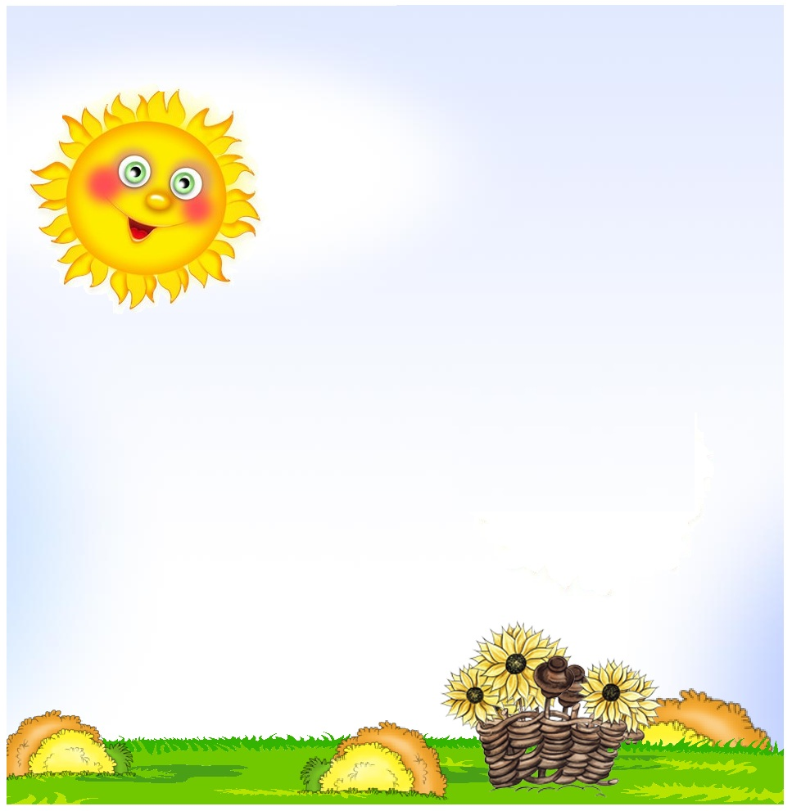
Стихотворение собственного сочинения ученицы 3Б класса Хабаровой Екатерины.
Здравствуй, Родина моя!
Утром солнышко встаёт,
Нас на улицу зовёт.
Выхожу из дома я:
-Здравствуй, улица моя!
Я пою и в тишине
Подпевают птицы мне.
Травы шепчут мне в пути:
-Ты скорей, дружок, расти!
Отвечаю травам я,
Отвечаю ветру я,
Отвечаю солнцу я:
-Здравствуй, Родина моя!

